Slide 1
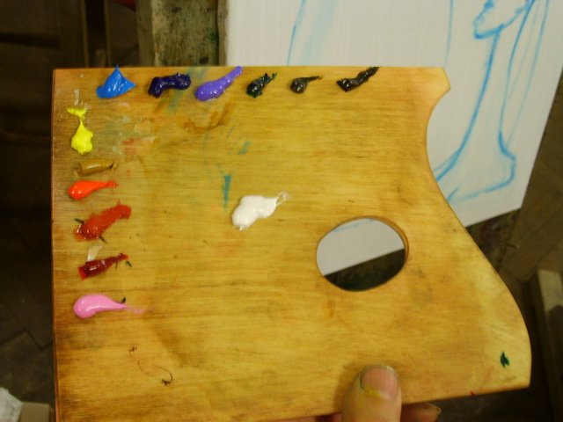
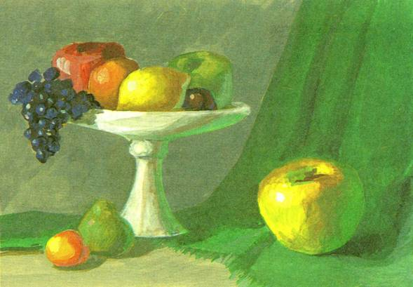
Знакомство с цветоведением

Slide 2
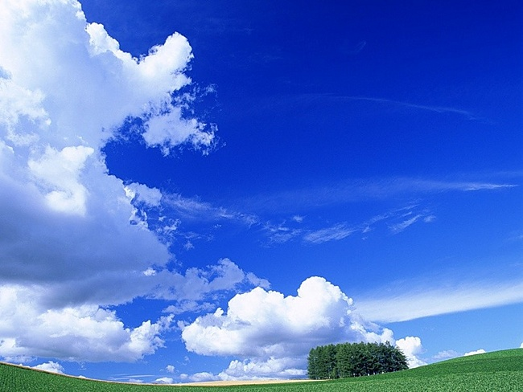
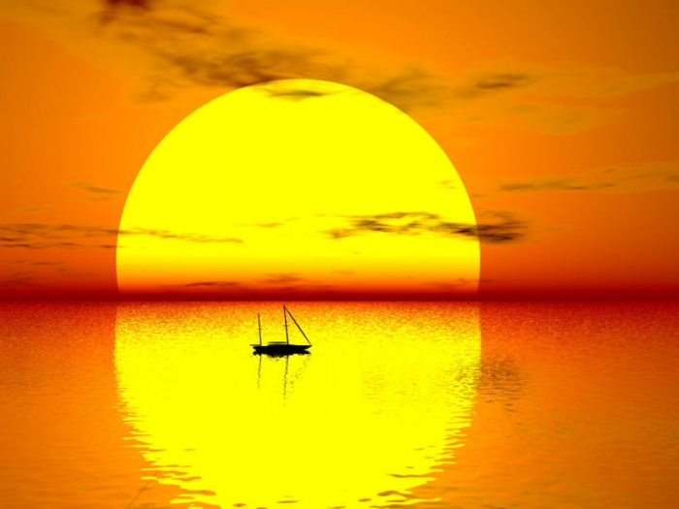

Slide 3
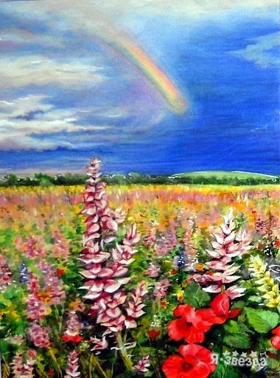
Радуга
Последовательность цветов спектра легко запомнить, следуя поговорке:
Каждый
Охотник
Желает
Знать
Где
Сидит
Фазан

Slide 4
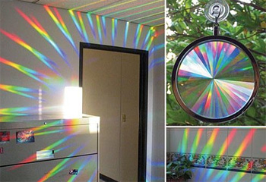
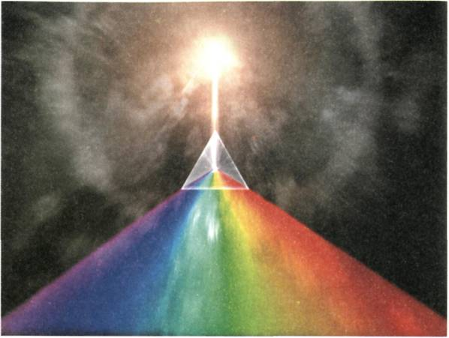
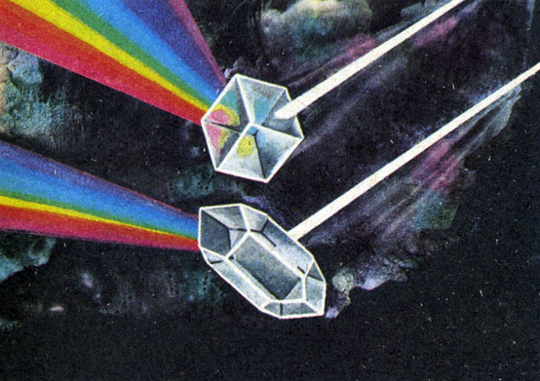

Slide 5
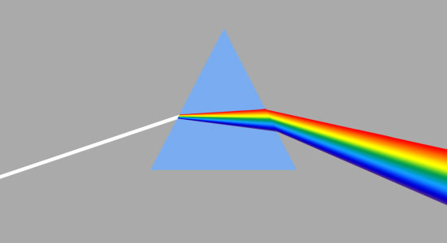
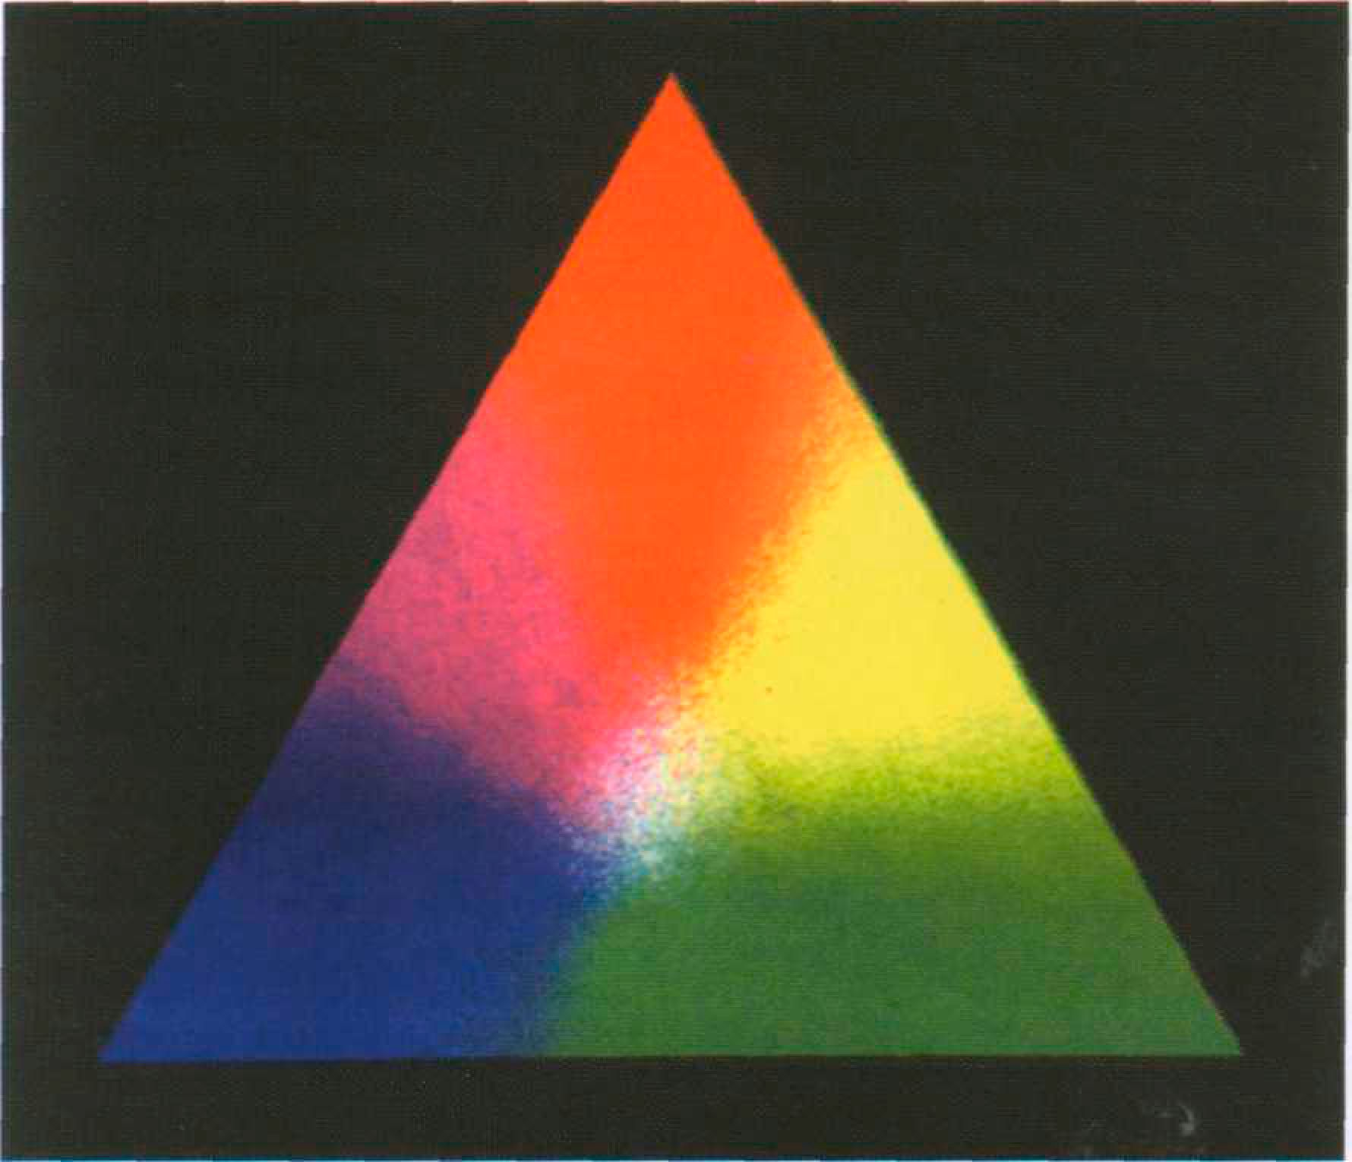

Slide 6
Основные цвета
Основными цветами называются цвета, которые нельзя получить путём смешивания других.

Slide 7
Составные цвета
Составные цвета – цвета, получаемые путём попарного смешивания основных цветов.
?
?
?
Зелёный
Оранжевый
Фиолетовый

Slide 8
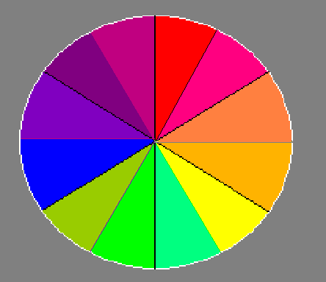
Цветовой круг
Цветовой круг можно расширить, добавляя в него цвета, полученные смешением основных и составных цветов

Slide 9
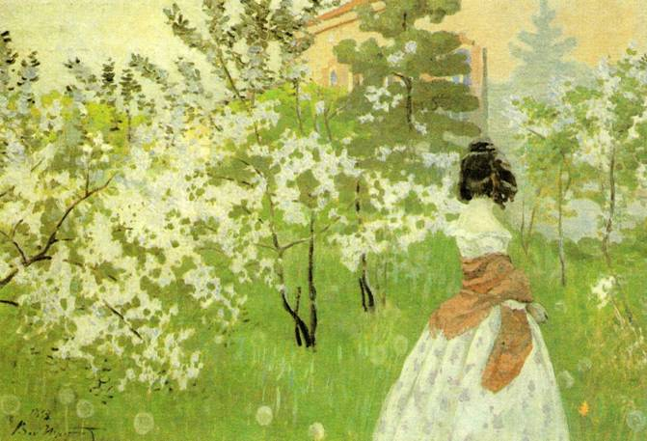
Живопись – это такой вид изобразительного искусства, в котором цвет играет главную роль

Slide 10
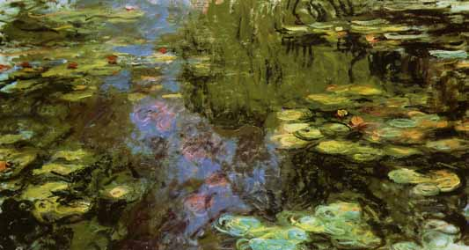
Колорит – это система соотношений цветовых тонов и их оттенков, образующих определённое единство

Slide 11
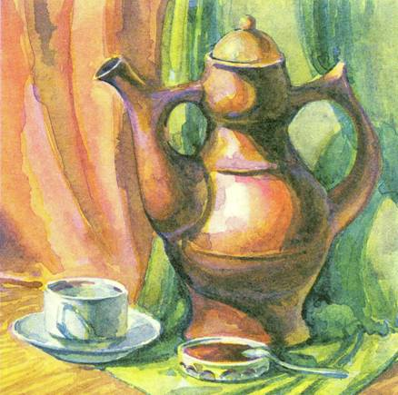
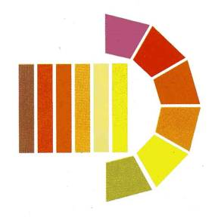
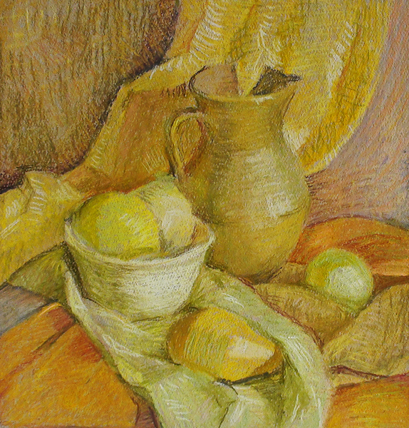

Slide 12
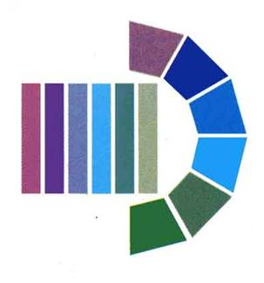
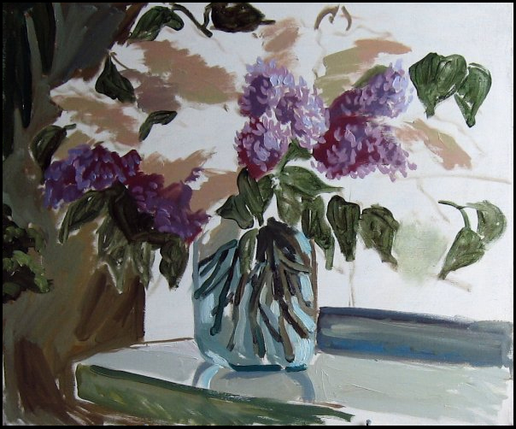
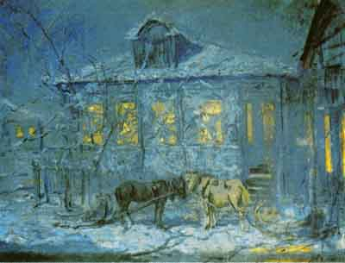

Slide 13
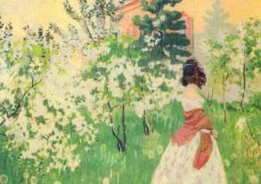
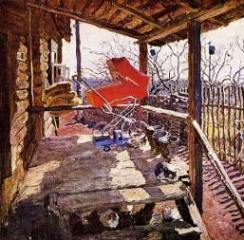
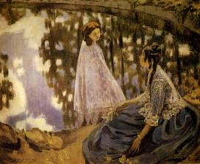
Основные характеристики цвета
Светлота
Цветовой тон
Насыщенность цвета
В.Борисов-Мусатов. Весна
С. Ткачев.
На солнышке
В. Борисов-Мусатов. Водоем

Slide 14
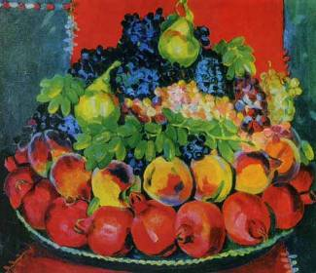
Родственные цвета
М. Асламазян Праздничный натюрморт

Slide 15
И. Остроухов. Золотая осень

Slide 16
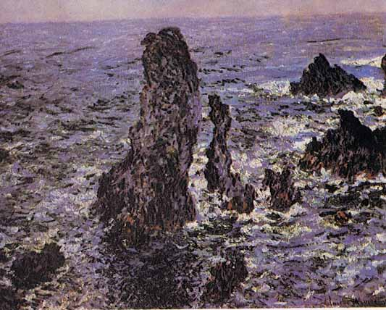
К. Моне. Скалы в Бель-Иль.

Slide 17
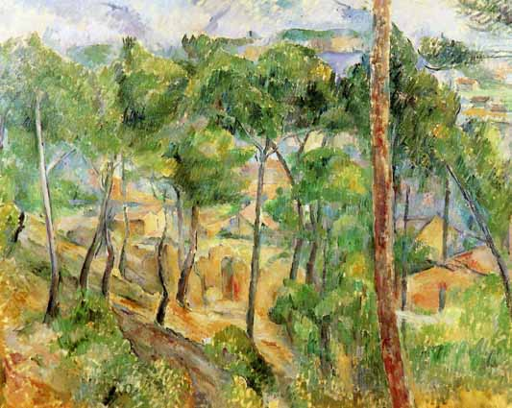
П. Сезан. Пейзаж Л Эстака

Slide 18
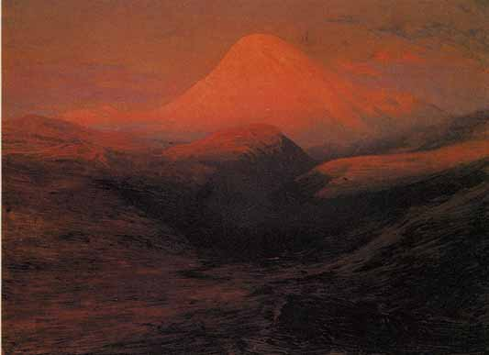
А. Куинджи. Эльбрус

Slide 19
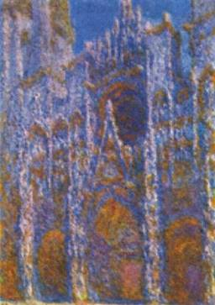
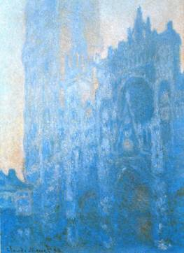
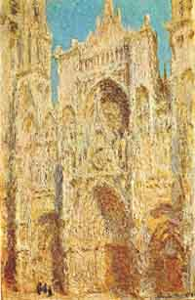
1
2
3
Клод Моне. Руанский собор
1.В свете восходящего солнца.
2.Утром.
3.Вечером

Slide 20
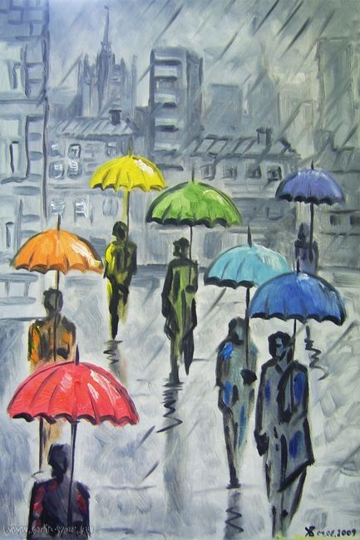
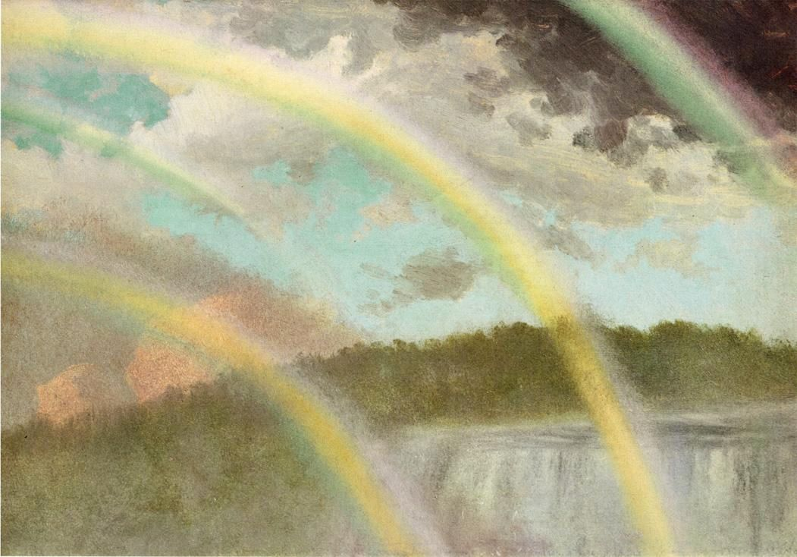
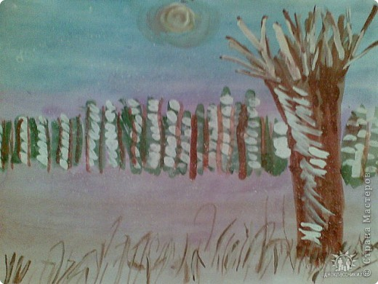

Slide 21
Практическая работа
Составить гармонию
теплых пятен «В Солнечном городе»
Составить гармонию
холодных пятен «В царстве Снежной королевы»

